Slide 1
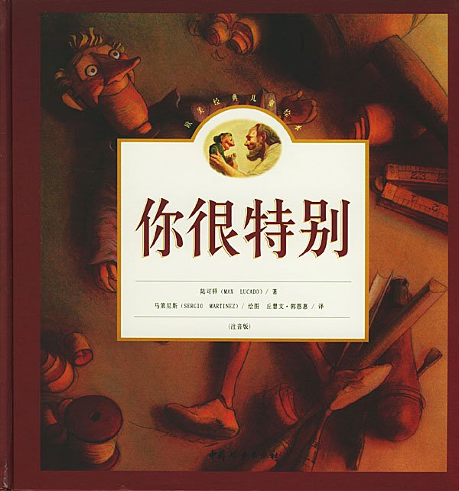
纯免费PPT即点即下载，无注册、无套路
http://gitppt.com
不信你试试（狗头）
第一PPT模板网-WWW.1PPT.COM

Slide 2
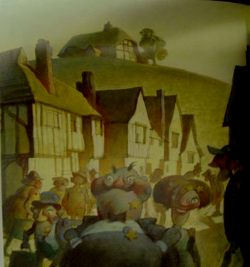
纯免费PPT即点即下载，无注册、无套路
http://gitppt.com
不信你试试（狗头）
微美克人是一群小木头人。他们都是木匠伊莱雕刻成的。他的工作室坐落在一个山丘上，从那里可以俯瞰整个微美克村。
每个微美克人都长的不一样。有的大鼻子，有的大眼睛，有的个子高，有的个子矮，有的戴帽子，有的人穿外套。但是他们全都是同一个人刻出来的，也都住在同一个村子里。

Slide 3
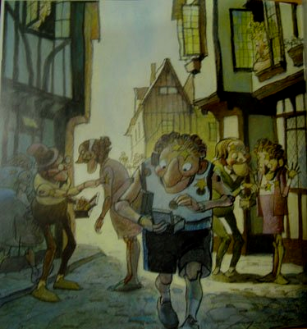
纯免费PPT即点即下载，无注册、无套路
http://gitppt.com
不信你试试（狗头）
微美克人整天都只做一件事，而且每天都一样：他们互相贴贴纸。每一个微美克人都有一盒金星贴纸和一盒灰点贴纸。他们每天在大街小巷里，给遇到的人贴贴纸。
木质光滑、漆色好的漂亮木头人总是被贴上星星。木质粗糙或油漆脱落的就会被贴上灰点点。

Slide 4
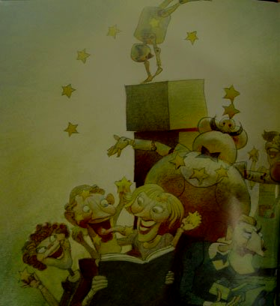
纯免费PPT即点即下载，无注册、无套路
http://gitppt.com
不信你试试（狗头）
有才能的人当然也会被贴星星。例如，有些人可以把大木棍举过头顶，或是可以跳过堆高的箱子。另外，
有些人学问好，还有些人很会唱歌。大家会给这些人贴上星星贴纸。
有些微美克人全身都贴满星星！每得到一个星星，他们就好高兴！他们会想要再做点什么，好再多得一个星星。
然而，那些什么都不会的人，就只有得灰点点的份了。

Slide 5
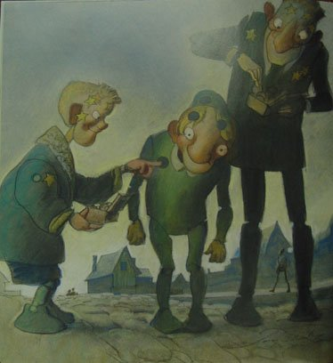
胖哥是其中之一。他想要跟别人跳的一样高，却总是摔的四脚朝天。一旦他摔下来，其他人就会围过来，为他贴上灰点点。
有时候，他摔下来时刮伤了他的身体，别人又为他在贴上灰点贴纸。
然后，他为了解释他为什么回摔倒，讲了一些可笑的理由，别人又会给他再贴一些灰点。
不久之后，他因为灰点太多，就不想出门了。他怕又做出什么傻事，像是忘了帽子或是踩进水里，那样别人就会在给他一个灰点。其实，有些人只因为看到他身上有很多灰点贴纸，就会跑过来再给他多加几个，根本没有其他理由。
纯免费PPT即点即下载，无注册、无套路
http://gitppt.com
不信你试试（狗头）
Notes:
PPT模板：www.1ppt.com/moban/ PPT素材：www.1ppt.com/sucai/
PPT背景：www.1ppt.com/beijing/ PPT图表：www.1ppt.com/tubiao/
PPT下载：www.1ppt.com/xiazai/ PPT教程： www.1ppt.com/powerpoint/
资料下载：www.1ppt.com/ziliao/ 范文下载：www.1ppt.com/fanwen/
试卷下载：www.1ppt.com/shiti/ 教案下载：www.1ppt.com/jiaoan/
PPT论坛：www.1ppt.cn PPT课件：www.1ppt.com/kejian/
语文课件：www.1ppt.com/kejian/yuwen/ 数学课件：www.1ppt.com/kejian/shuxue/
英语课件：www.1ppt.com/kejian/yingyu/ 美术课件：www.1ppt.com/kejian/meishu/
科学课件：www.1ppt.com/kejian/kexue/ 物理课件：www.1ppt.com/kejian/wuli/
化学课件：www.1ppt.com/kejian/huaxue/ 生物课件：www.1ppt.com/kejian/shengwu/
地理课件：www.1ppt.com/kejian/dili/ 历史课件：www.1ppt.com/kejian/lishi/

Slide 6
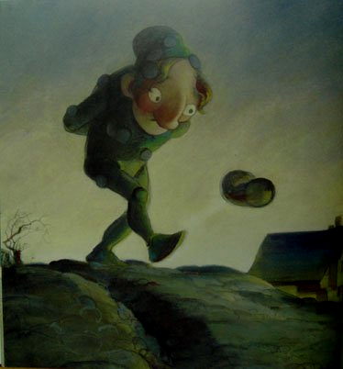
纯免费PPT即点即下载，无注册、无套路
http://gitppt.com
不信你试试（狗头）
“他本来就该被贴很多点点的”，大家都这么说。“因为他不是个好木头人”。
听多了这样的话，胖哥也这么认为了。他会说：“是啊，我不是个好微美克人。”
他很少出门，每次他出去就会去跟有很多灰点点人再一起，这样他才不会自卑。

Slide 7
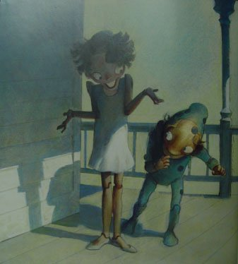
纯免费PPT即点即下载，无注册、无套路
http://gitppt.com
不信你试试（狗头）
有一天，他遇见一个很不一样的微美克人。她的身上既没有灰点点，也没有星星，就只是木头。她的名字叫露西亚。
可不是别人不给她贴贴纸喔，是因为贴纸根本粘不住。
有些人很钦佩露西亚没有得到任何灰点点，所以他们便想给她贴上星星，但是一贴，贴纸就掉下来了。有些人因为露西亚没有星星，所以瞧不起她，他们想给她贴灰点，但是也贴不住。

Slide 8
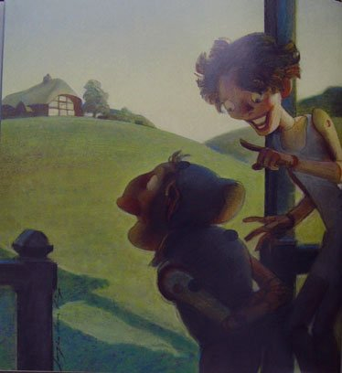
纯免费PPT即点即下载，无注册、无套路
http://gitppt.com
不信你试试（狗头）
胖哥心里想：我就是想这样。我不想要任何记号。所以，他问那个身上没有贴纸的微美克人，怎么做可以跟他一样。
“很简单呀，露西亚说，我每天去找伊莱。”
“伊莱？” “对呀，就是木匠伊莱。我会跟他一起坐在他的工作室里。”
“为什么？”
“你自己去看看不就知道了吗？去吧！他就在山丘上。”那个没有贴纸的微美克人一说完，就转身，踏着轻快的步伐离开了。

Slide 9
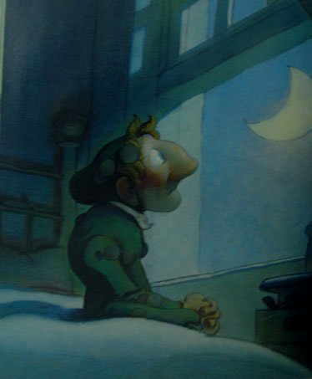
纯免费PPT即点即下载，无注册、无套路
http://gitppt.com
不信你试试（狗头）
“但是，他肯见我吗？”胖哥大喊。不过露西亚并没有听到。
所以胖哥还是回家了。他坐在窗边，看着外面的微美克人彼此追逐，争相为别人贴贴纸。
“这是不对的。”他对自己说。他决定去见伊莱。

Slide 10
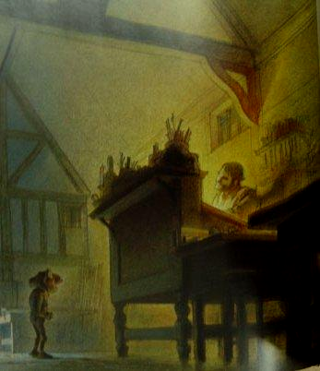
纯免费PPT即点即下载，无注册、无套路
http://gitppt.com
不信你试试（狗头）
他走向通往山顶的小路，然后走进那间大大的工作室。这里的东西都好大，让他不禁张大了他的木头眼睛。连凳子都跟他一样高。他得踮起脚尖才看的见工作台的台面。而铁锤跟他的手臂一样长。胖哥惊讶的咽了咽口水。
“我不要待在这里。”他转身想走。这时他听到有人叫他。
“胖哥？”那个声音低沉而有力。
胖哥停住了脚步。
“胖哥！真高兴见到你。过来让我瞧瞧。”胖哥慢慢转过身，看着那位高大、满脸胡子的木匠。
他问木匠：“你知道我的名字？”
“当然喽。”你是我造的啊。”

Slide 11
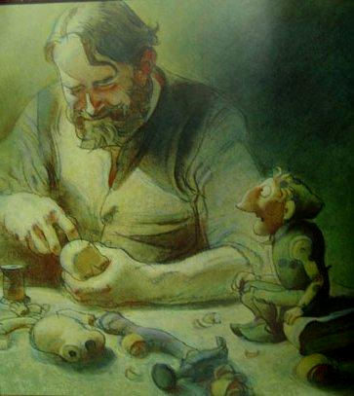
纯免费PPT即点即下载，无注册、无套路
http://gitppt.com
不信你试试（狗头）
伊莱弯下腰，把胖哥抱到工作台上。恩.....这位创造者看见他身上的灰点，若有所思地说：“看来，别人给了你一些不好的记号。”
“我不是故意的，伊莱。我真的很努力了。”
“喔，孩子，你不用在我面前为自己辩护。我不在乎别的微美克人怎么想。”
“你不在乎？”
“我不在乎，你也不应该在乎。给你星星或点点的是谁？他们和你一样，都只是微美克人。他们怎么想并不重要，胖哥。重要的是我怎么想。我觉得你很特别。”

Slide 12
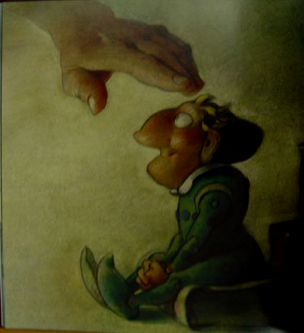
纯免费PPT即点即下载，无注册、无套路
http://gitppt.com
不信你试试（狗头）
胖哥笑了。“我？很特别？为什么？我走不快，跳不高。我的漆也开始剥落。你为什么在乎我？”
伊莱看着胖哥，他把手放在胖哥的小木头肩膀上，缓缓地说：“因为你是我的。所以我在乎你。”
胖哥从来没有被人这样盯着看，更不要说是他的创造者。他不知道该说什么才好。

Slide 13
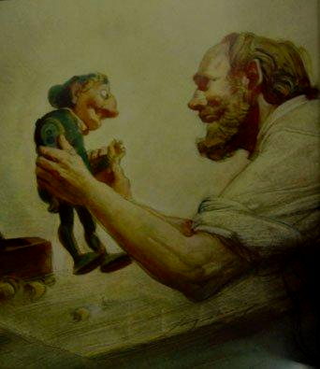
纯免费PPT即点即下载，无注册、无套路
http://gitppt.com
不信你试试（狗头）
“我天天都盼着你来。”伊莱说。
“我来是因为我碰到一个没有被贴贴纸的人。”胖哥说。
“我知道。他提起过你。”
“为什么贴纸在她身上都贴不住呢？”
创造者温柔地说：“因为她决定要把我的想法看的比别人的想法更重要。只有当你让贴纸贴到你身上的时候，贴纸才会贴的住。
“什么？”
“当你在乎贴纸的时候，贴纸才会贴的住。你越相信我的爱，就越不会在乎他们的贴纸了。”
“我不太懂。”

Slide 14
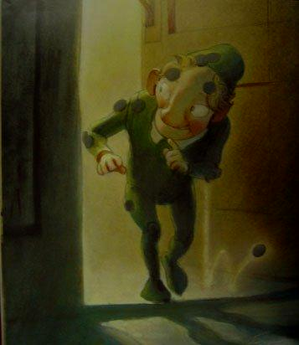
纯免费PPT即点即下载，无注册、无套路
http://gitppt.com
不信你试试（狗头）
伊莱微笑地说：“你会懂的，不过得花点时间，因为你有很多贴纸。现在开始，你只要每天来见我，让我来提醒你我有多爱你。”
伊莱把胖哥从工作台上捧起，放到地上。当胖哥走出门时，伊莱对他说：“记得，你很特别，因为我创造了你。我从不失误的。”
胖哥并没有停下脚步，但他在心里想：我想他说的是真的。
就在他这么想的时候，一个灰点掉下来了。

Slide 15
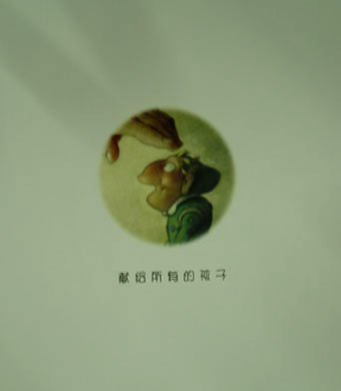
纯免费PPT即点即下载，无注册、无套路
http://gitppt.com
不信你试试（狗头）

Slide 16
伊莱的话
纯免费PPT即点即下载，无注册、无套路
http://gitppt.com
不信你试试（狗头）
你是我造的啊。
我不在乎，你也不应该在乎。给你星星或点点的是谁？他们和你一样，都只是微美克人。他们怎么想并不重要，胖哥。重要的是我怎么想。我觉得你很特别。
因为你是我的。所以我在乎你。
现在开始，你只要每天来见我，让我来提醒你我有多爱你。
记得，你很特别，因为我创造了你。我从不失误的。

Slide 17
纯免费PPT即点即下载，无注册、无套路
http://gitppt.com
不信你试试（狗头）
你是“上天”造的。
“上天”不在乎，你也不应该在乎。给你星星或点点的是谁？他们和你一样，都只是微美克人。他们怎么想并不重要，胖哥。重要的是“上天”怎么想。 “上天”觉得你很特别。
现在开始，你只要每天去见“上天” ，让“上天”来提醒你，他有多爱你。
记得，你很特别，因为“上天”创造了你。 “上天”从不失误的。

Slide 18

纯免费PPT即点即下载，无注册、无套路
http://gitppt.com
不信你试试（狗头）
“星星”还会来，“灰点点”还会来，但是，你一定要记住：
你很特别！

